Slide 1
Android应用案例说明
-Rss阅读器实例

Slide 2
本章目标
1、掌握Android开发的基本流程和步骤
2、程序的测试和发布
3、了解什么是Rss
4、xml文件的解析方法
5、如何设计Rss阅读器
6、Rss阅读器的实现步骤

Slide 3
1、Android开发的基本流程

Slide 4
1.1应用规划及架构设计
在进入具体的编码之前，需要好好的整理开发的应用步骤，需要整理的以下内容：
1.1.1项目有哪些功能；
1.1.2需要哪些必须的界面以及界面间跳转的 流程
1.1.3需要的数据以及数据的来源和格式
1.1.4是否需要服务端支持
1.1.5是否需要本地数据库
1.1.6是否需要特殊的权限
1.1.7是否需要后台进程等....

Slide 5
1.1应用开发步骤
1.1.1实现UI —界面设计始终是放在第一位
1.1.2数据的操作和存储—必备的动力源泉
1.1.3实现多页面跳转—华丽的转身
1.1.4增加service—始终为用户做好服务
1.1.5完善应用细节—细节决定成败

Slide 6
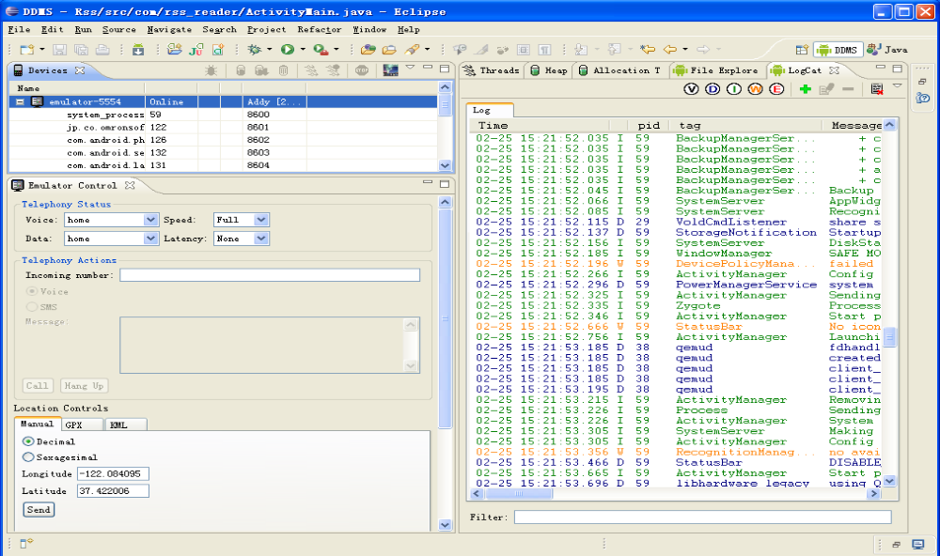
1.2应用测试和发布
我们可以通过模拟器和控制面板可以模拟很多情况，如发送，接受信息，打电话，模拟GPS等
然后就可以发布到Android Market上去了

Slide 7
2、了解Rss结构

Slide 8
2.1了解Rss
Rss是一个网路站点，用来和其他站点之间共享内容的一种简易方式，他是基于文本格式的，是xml语言的一种形式
Rss的语法
  <?xml version="1.0" encoding="GBK"?>
<?xml-stylesheet type="text/css" href="http://news.163.com/css/allrss.css"?>
<rss version="2.0">
<channel>
<title>NBA-网易体育频道</title>
<link>http://sports.163.com/nba/</link>
<description>NBA</description>
<item id="1">
<title><![CDATA[孟晓琦:纽约不可能夺冠 预测总决赛绿军VS湖人]]></title>
<link>http://sports.163.com/11/0225/15/6TOF4UJU00051CA1.html</link>
<description><![CDATA[...]]>......</description>
<pubDate>2011-02-25 15:15:40</pubDate>
</item>
</channel>
</rss>

Slide 9
3、SAX解析xml文件

Slide 10
3.1.1SAX介绍
SAX介绍
全名：Simple API for XML是读取xml文件的一种技术，是一个访问XML文档的接口。但是SAX并不是一个实际可以使用的xml文档解析器，而是其他兼容SAX的解析器要实现的接口和帮助类的集合。在Android中支持实现SAX来解析XML文件的包是：org.xml.sax 和org.xml.sax.helper

Slide 11
3.1.2使用SAX的作用
DOM(文件对象模型)解析
优点：整个文档树在内存中，便于操作，支持修改，删除，重新排列等多种功能
缺点：将整个文档调入内存，浪费时间和空间
SAX解析
  优点：不用事先调入整个文档，占用的资源少，Android推荐使用SAX解析xml文件
  缺点：不像dom一样将文档树长期驻留在内存，数据不是持久的

Slide 12
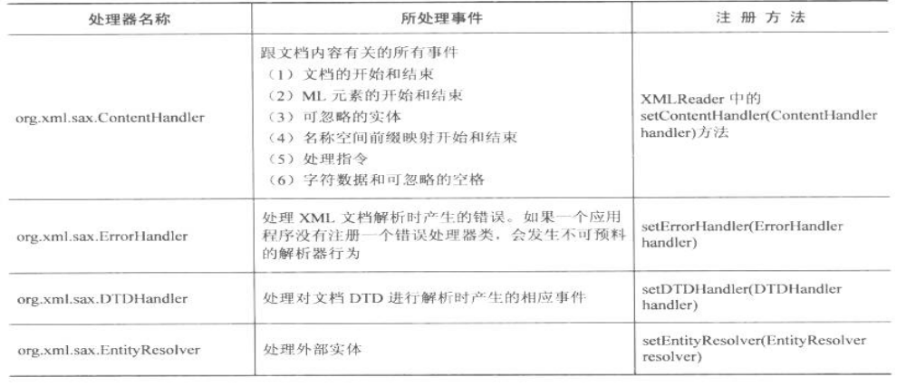
3.1.3SAX的使用
SAX是基于事件的驱动的处理模式，他将XML文档转换为一系列的事件，由单独的事件处理器来决定如何处理。
相应事件处理器描述

Slide 13
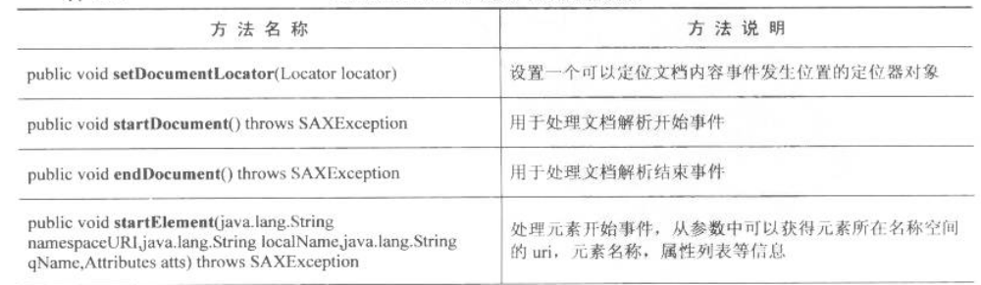
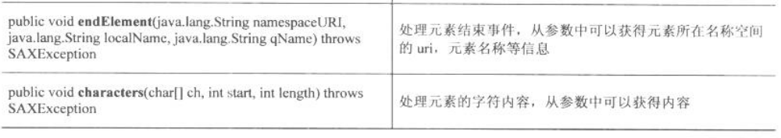
3.1.4 ContentHandler接口
ContentHandler接口中的方法说明

Slide 14
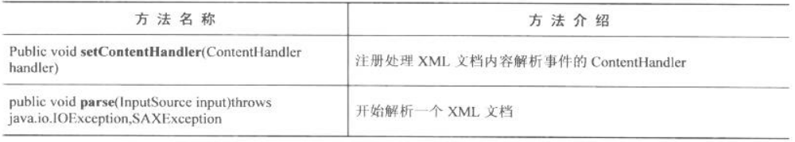
3.1.5XMLReader
XMLReader中的方法说明

Slide 15
4、Rss阅读器设计和实现

Slide 16
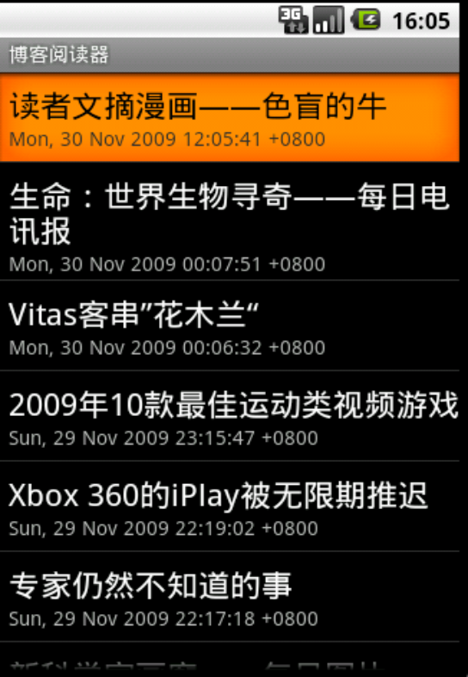
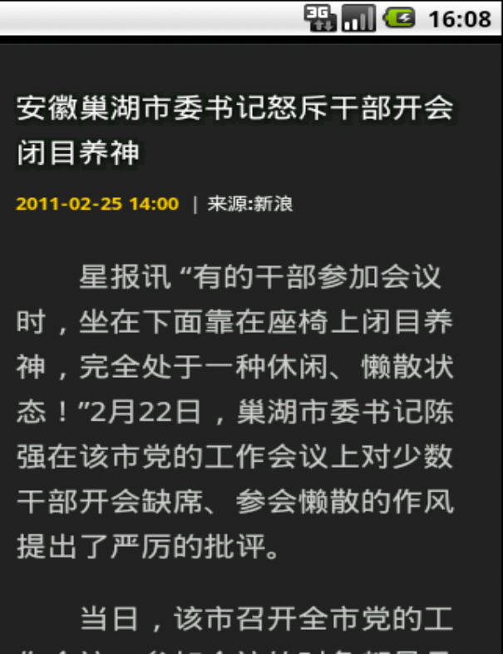
4.1如何设计Rss阅读器
Rss阅读器功能比较简单，主要是从网站上获得一个RSS的feed，然后解析这个feed，将解析的内容以列表的形式展现出来
启动是界面 单击其中的一项

Slide 17
4.2RSS的实现
4.2.1程序实体解析
4.2.1.1建立实体类
4.2.1.2SAX进行实体解析
4.2.2实现自己的ContentHandler
4.2.3Activity的实现
4.2.3.1ActivityMain的实现
4.2.3.2ActivityShowDescription的实现

Slide 18
总结
1、掌握Android开发的基本流程和步骤
2、程序的测试和发布
3、了解什么是Rss
4、xml文件的解析方法
5、如何设计Rss阅读器
6、Rss阅读器的实现步骤

Slide 19
作业
实现开发android应用程序的步骤
SAX解析的好处，及步骤，他与DOM解析的区别
Rss阅读器，通过查找资料当显示具体的内容时，使用webView来实现

Slide 20
谢谢！

